Slide 1
Группа ОГК-2 Презентация финансовых результатов по МСФО за 3М 2022 г.
17 мая 2022

Slide 2
Ограничение ответственности
Представленная информация подготовлена с использованием данных, доступных ПАО «ОГК-2» (далее – ОГК-2 или Компания) на момент ее составления. С момента составления презентации на деятельность ОГК-2 и содержание презентации могли повлиять внешние или иные факторы. Кроме того, настоящая презентация может не включать в себя всю необходимую информацию о Компании. ОГК-2 не дает, прямо или косвенно, никаких заверений или гарантий в отношении точности, полноты или достоверности информации, содержащейся в настоящей презентации.
Прогнозные заявления, содержащиеся в настоящей презентации, основаны на ряде предположений, которые могут оказаться неверными. Прогнозные заявления, в силу своей специфики, связаны с неотъемлемым риском и неопределенностью. ОГК-2 предупреждает о том, что фактические результаты могут существенно отличаться от выраженных, прямо или косвенно, в прогнозных заявлениях. Для более подробной информации об основных рисках необходимо обратиться к последнему Годовому отчету ОГК-2.
Настоящая презентация не представляет собой и не является частью рекламы ценных бумаг, предложения или приглашения продать или выпустить или предложения купить или подписаться на какие-либо акции ОГК-2. Ни настоящая презентация, ни ее часть, ни факт представления настоящей презентации или ее распространения не являются основой для какого-либо контракта или инвестиционного решения и не должны приниматься во внимание при заключении какого-либо контракта или принятии инвестиционного решения.
Результаты деятельности Группы ОГК-2 по МСФО за 3М 2022 г.

Slide 3
Производственные и финансовые результаты
Производственные результаты¹
Финансовые результаты, млн рублей
 | 3М 2021 | 3М 2022 | Изм.
Выработка электроэнергии, млн кВт∙ч | 12 203 | 13 885 | +13,8%
Полезный отпуск электроэнергии, млн кВт∙ч | 11 397 | 13 087 | +14,8%
Полезный отпуск тепловой энергии, тыс. Гкал | 1 952 | 1 696 | -13,2%
Удельный расход топлива на э/э, г/кВт∙ч | 328,7 | 317,1 | -3,5%
Удельный расход топлива на тепло, кг/Гкал | 166,0 | 166,4 | +0,2%
Коэффициент использования установленной мощности (КИУМ), % | 34,3 | 39,0 | +4,7 п.п.
 | 3М 2021 | 3М 2022 | Изм.
Выручка | 36 861 | 39 589 | +7,4%
Операционные расходы, в т.ч. | (27 520) | (30 658) | +11,4%
Переменные² | (18 340) | (20 604) | +12,3%
Постоянные² | (9 180) | (10 054) | +9,5%
Восстановление убытка от обесценения фин. активов | 133 | 565 | +324,8%
Прибыль от операционной деятельности | 9 474 | 9 496 | +0,2%
EBITDA³ | 12 997 | 12 665 | -2,6%
Прибыль / Совокупный доход за период | 7 143 | 7 224 | +1,1%
¹ По данным управленческой отчетности
² Разбивка на категории переменных и постоянных расходов представлена по методике управленческой отчетности
³ EBITDA = Операционная прибыль + Амортизация + Убыток от обесценения нефинансовых активов – Прибыль от восстановления убытка от обесценения нефинансовых активов
Результаты деятельности Группы ОГК-2 по МСФО за 3М 2022 г.

Slide 4
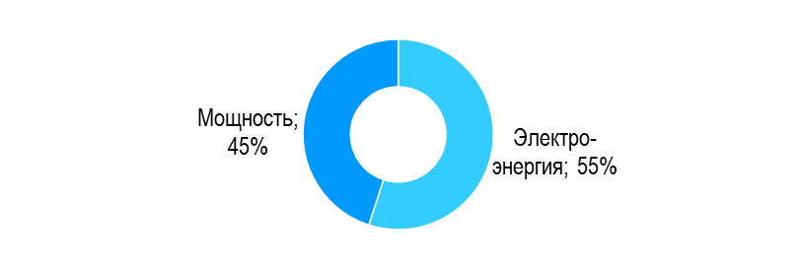
Выручка
Структура выручки, млн руб.
Цены и тарифы¹
 | 3М 2022
Средняя цена продажи э/э на свободном рынке, руб./МВтч | 1 476,81
Средний тариф на тепло, руб./Гкал | 904,52
Средняя цена на новую мощность, руб./МВт в месяц | 1 239 422,39
Средняя цена на старую мощность, руб./МВт в месяц | 185 845,49
Структура выручки от продажи электроэнергии и мощности за 3М 2022 г.¹
Структура объемов продаж электроэнергии на ОРЭМ за 3М 2022 г.¹
¹ По данным управленческой отчетности
Результаты деятельности Группы ОГК-2 по МСФО за 3М 2022 г.

Slide 5
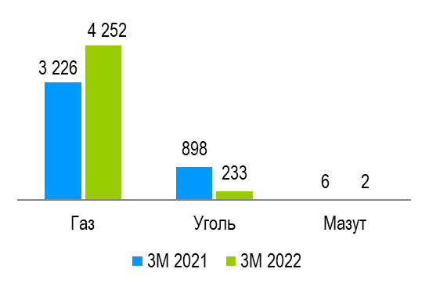
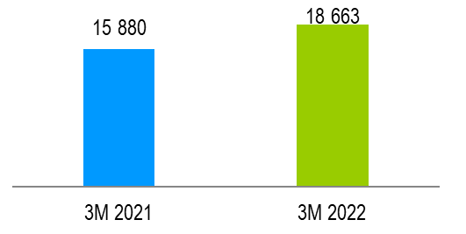
Переменные расходы
Факторы изменения переменных операционных расходов
Структура переменных расходов, млн руб.
Рост расходов на топливо связан с перераспределением загрузки генерирующего оборудования между станциями, увеличением выработки электроэнергии и цен на топливо.
Сокращение расходов на покупную электрическую энергию и мощность обусловлено снижением объемов покупки электрической энергии на оптовом рынке в обеспечение поставки по РД в связи с увеличением выработки генерирующего оборудования.
 | 3М 2021 | 3М 2022 | Изм.
Топливо | 15 880 | 18 663 | +17,5%
Электроэнергия и мощность | 2 460 | 1 941 | -21,1%
Итого переменные расходы | 18 340 | 20 604 | +12,3%
Расходы на топливо, млн руб.
Потребление топлива, тыс. т.у.т.¹
+17,5%
¹ По данным управленческой отчетности
Результаты деятельности Группы ОГК-2 по МСФО за 3М 2022 г.

Slide 6
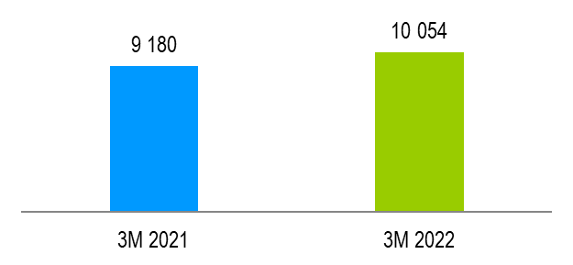
Постоянные расходы
Факторы изменения постоянных расходов
Структура постоянных расходов, млн руб.
Постоянные расходы не претерпели значительных изменений в сравнении с аналогичным периодом прошлого года.
 | 3М 2021 | 3М 2022 | Изм.
Амортизация и износ | 3 523 | 3 170 | -10,0%
Вознаграждение работникам | 2 205 | 2 392 | +8,5%
Ремонт, техническое и сервисное обслуживание | 693 | 721 | +4,0%
Администрирование рынка электроэнергии | 546 | 588 | +7,7%
Аренда | 575 | 540 | -6,1%
Курсовые разницы | (43) | 354 | -
Прочие постоянные расходы | 1 681 | 2 289 | +36,2%
Итого постоянные расходы | 9 180 | 10 054 | +9,5%
Постоянные расходы, млн руб.
+9,5%
Результаты деятельности Группы ОГК-2 по МСФО за 3М 2022 г.

Slide 7
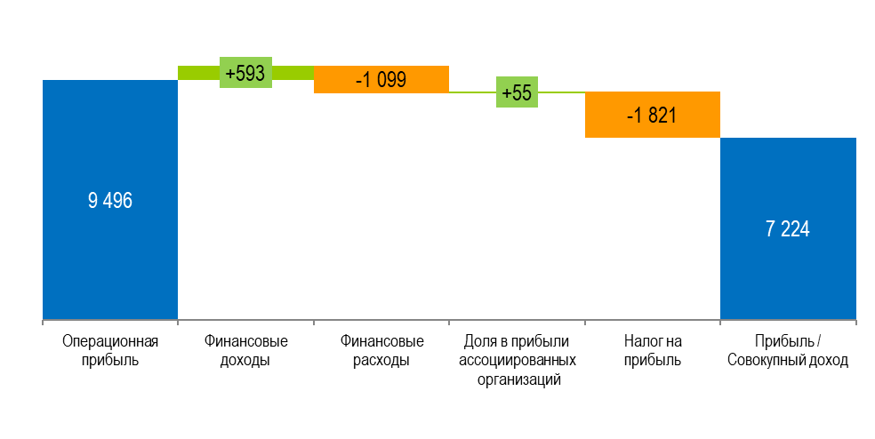
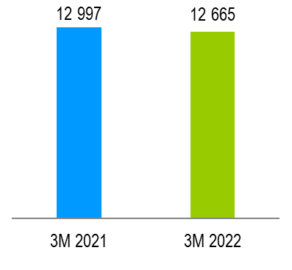
EBITDA и прибыль
EBITDA, млн руб.
Формирование прибыли за 3М 2022 г., млн руб.
-2,6%
Результаты деятельности Группы ОГК-2 по МСФО за 3М 2022 г.

Slide 8
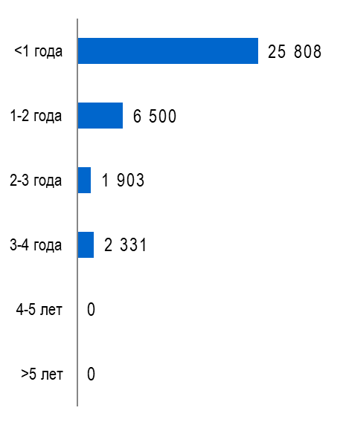
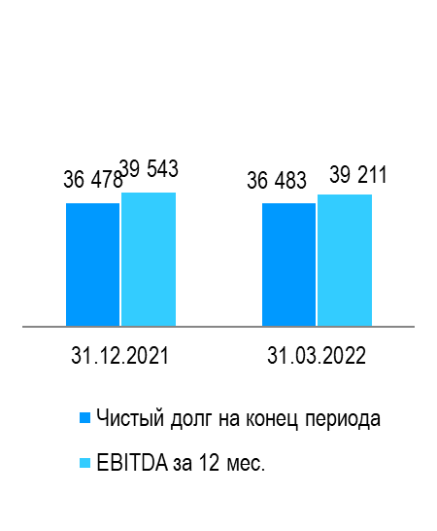
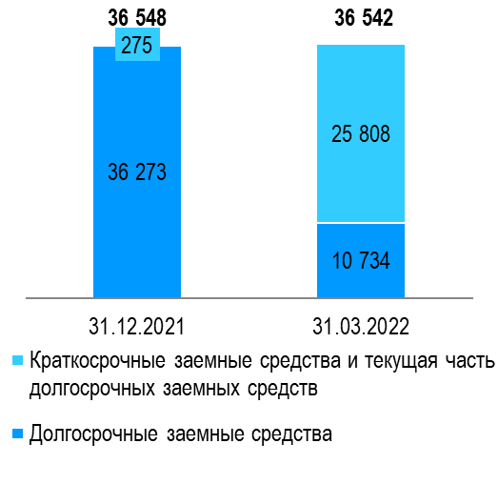
Заемные средства
Структура заемных средств, млн руб.
Диверсификация заемных средств по срокам погашения на 31 марта 2022 г., млн руб.
Чистый долг, млн руб.¹
Чистый долг/ EBITDA
-0,02%
0,92
0,93
¹ Чистый долг (чистая задолженность) = Общая сумма Заемных средств за вычетом Денежных средств и их эквивалентов
¹ Чистый долг (чистая задолженность) = Общая сумма Заемных средств за вычетом Денежных средств и их эквивалентов
Результаты деятельности Группы ОГК-2 по МСФО за 3М 2022 г.

Slide 9
Внедрение ESG-практик в деятельность ОГК-2
Производство электроэнергии и тепла содействуют достижению следующих Целей в области устойчивого развития ООН:
Дорожная карта
Реализация принятых решений
Отчетность
Ключевые документы ESG
План работы по направлению ESG
2021 – 2022
2021 – 2022
с 01.01.2022
Ежегодно, по запросам
- Плановый срок реализации
В мае 2021 Газпром утвердил Политику в области устойчивого развития, в которой определены ESG – цели Группы Газпром.
В июне 2021 был создан Управляющий комитет по устойчивому развитию компаний Группы Газпром энергохолдинг в состав которого в том числе вошел управляющий директор ПАО «ОГК-2» А.В. Семиколенов;
В июле 2021 создана в ПАО «ОГК-2» рабочая группа по устойчивому развитию.
В сентябре 2021 созданы 3 рабочие группы по развитию ESG-практики в Группе Газпром энергохолдинг («Корпоративное управление», «Социальная сфера», «Экология»).
В декабре 2021 года Совет директоров ПАО «ОГК-2» определил деятельность в области устойчивого развития приоритетным направлением деятельности Общества.
ПАО «ОГК-2» заняло третье место, набрав в общей сумме 1,4 баллов. Расчеты отраслевого рейтинга производились на основе трех разделов: экологический менеджмент, воздействие на окружающую среду и раскрытие информации.
11
Результаты деятельности Группы ОГК-2 по МСФО за 3М 2022 г.

Slide 10
Спасибо за внимание!
Контакты:
Гризель Наталья
Тел.: + 7 (812) 646-13-64, доб. 2416
Email: Grizel.Natalya@ogk2.ru
Результаты деятельности Группы ОГК-2 по МСФО за 3М 2022 г.

